Slide 1
جامعــــــة محمد خيضــــــــــــر
جامعــــــة محمد خيضــــــــــــر
الجمهــورية الجزائــرية الديمقــراطية الشعبيـــة
وزارة التعليــم العــالي والبحــث العلمـي
جــامعة محــمد خيضــر – بسكرة –
كــلية العلــوم الاقتصــادية والتجــارية وعلــوم التسييــر
قسم العلوم التجارية
فرع علوم محاسبية ومالية
سنة ثالثة مالية المؤسسة
مقياس: تسيير مالي 2
الموسم الجامعي: 2020/2019
بــســكــــــــــــرة
بــســكــــــــــــرة
موضوع المحاضرة:
الفصل السادس: تكاليف التمويل
3. نموذج تسعير الأصول المالية ( تكملة)

Slide 2
صيغة نموذجMEDAF :
R_{a}= β[E(R_{m}) – R_{F}) [+R_{F}
R_{a} : معدل العائد المطلوب من المستثمر على السهم a ؛
R_{F}: معدل العائد خالي المخاطر(معدل الفائدة على السندات الحكومية ؛
E(R_{M}): معدل العائد المتوقع للسوق المالي؛
E(R_{m}) – R_{F}: علاوة المخاطر النظامية لمحفظة السوق.
β[E(R_{m}) – R_{F}] : علاوة المخاطر النظامية لأسهم الشركة.
β: معامل حساسية معدل عائد السهم للمخاطر النظامية مقارنة بحساسية معدل عائد السوق المتوقع.

Slide 3
1. معدل عائد السهم
مجموع المكافئات المستقبلية التي يحصل عليها المستثمر حامل السهم العادي على شكل توزيعات ( ربح جاري) وفوائض قيمة (ربح رأسمالي)، مقسومة على سعر السهم الابتدائي (سعر شراء السهم).
)P₁ – P₀( + D₁
P₁ – P₀
D₁
R_{a} =
R_{a} =
+
P₀
P₀
P₀
عائد رأسمالي
(فائض القيمة)
عائد جاري
(توزيعات)
R_{a}: معدلعائد السهم a
P₀: سعر السهم الابتدائي ( سعر الشراء)
P₁: سعر السهم النهائي (سعر البيع)
D₁: توزيعات الأرباح

Slide 4
2. الربح لكل سهم EPS Earnings per share
يتم حساب ربح السهم بطرح توزيعات الأسهم الممتازة من صافي الربح (الدخل) وتقسيمها على المتوسط المرجح لعدد للأسهم العادية القائمة.
صافي الربح - حصة الأسهم الممتازة من الأرباح
الربح لكل سهم =
عدد الأسهم المصدرة
من عيوب الربح لكل سهم أنه يعتمد في حسابه على الربح المحاسبي وليس الربح النقدي، كما أن هذا الربح لا يوزع بالكامل على المساهمين العاديين، بل يقتطع منه: مخصصات الاحتياطات القانونية، الأرباح المدورة (إعادة استثمار)، مكافئات أعضاء مجلس الإدارة، حوافز العاملين. ولهذا السبب يطلق على ربح السهم: ربح السهم الأساسي.

Slide 5
مثال:
قام مستثمر بشراء سهم بسعر 100 دج في بداية السنة، حصل على توزيعات نقدية تساوي 10 دج خلال السنة، وباع السهم في نهاية السنة بـ 103 دج، أحسب عائد السهم.
الحل:
(P₁ – P₀ )+ D₁
(103- 100) + 10
R_{a}=
R_{a} =
= 13%
P₀
100

Slide 6
3. معدل عائد السوق :
معدل عائد السوق E(R_{m}) هو متوسط معدلات العوائد المتحققة لمجموع أسهم الشركات المدرجة للتداول في السوق المالي.
مؤشر سوق المالي ( سوق الأسهم):
هو مؤشر لقياس أسعار الأسهم في السوق المالي بشكل عام على أساس يومي، وهو عبارة عن مجموع أسعار الأسهم مضروبا بحجم الشركات المدرجة في السوق المالي. علما أن أسعار الأسهم تقاس بالقيمة العادلة، وحجم الشركات يقاس بعدد الأسهم المصدرة.
يتم خصم معظم مؤشرات القيمة الأولية للمحافظ المرجعية النظرية لأسواق الأسهم بتطبيق عامل مقياس (تصغير: ÷1000، ÷ 10000، ÷ 100000... إلخ)، تسمى القيمة الناتجة "القيمة الأساسية"

Slide 7
مثــــــال:
سوق مالي ( بورصة) يتكون من 3 أسهم أ، ب، ج، القيمة السوقية الحالية ( في لحظة t= 0)، والقيمة المتوقعة في فترات لاحقة (t=1, t=2) للأسهم الثلاث وعدد الأسهم معطاة في الجدول التالي:
السهم | القيمة السوقية (t=0) دج | عدد الأسهم (مليون) | القيمة السوقية (t=1) دج | القيمة السوقية (t=2) دج
أ | 30 | 100 | 30 ثابت | 35
ب | 60 | 50 | 66 | 55
ج | 90 | 10 | 108 | 95
قيمة سوقية إجمالية (t=0)= مج(عدد الأسهمx ق س للسهم)
= 30 (100)+ 60 (50)+ 90 (10)
= 6900 مليون دج.
تسمى هذه القيمة (رسملة البورصة) Capitalisation boursière

Slide 8
نضع مؤشر أساس للسوق المالي( أحد قوى 10)، وليكن 10 ⁶ نقطة ( مليون نقطة) في t=0 :
6900 مليون دج
I₀= 10 ⁶ نقطة
قيمة سوقية إجمالية جديدة(t=1)= 30 (100)+ 66 (50)+ 108 (10)
= 7380 مليون دج (رسملة جديدة للبورصة)
ق س حاليةx مؤشر سابق
I₁=
مؤشر البورصة الجديد في t₁:
ق س سابقة
6900 مليون دج
I₀= 10 ⁶ نقطة
7380 x 10⁶
I₁=
= 1069567 نقطة
I₁= ؟ نقطة
6900
7380 مليون دج
ومنه معدل عائد السوق في t₁:
I_{t} – I_{t-1}
I₁– I₀
1069567 - 1000000
E(R_{m})=
=
=
= 0,0695= 6.95%
I_{t-1}
I₀
1000000

Slide 9
6.95 %
1069567
قيمة سوقية إجمالية جديدة(t=2)= 35 (100)+ 55 (50)+ 95 (10)
= 7200 مليون دج (رسملة جديدة للبورصة)
7380 مليون دج
نقطة I₁= 1069567
مؤشر البورصة الجديد في t₂:
7200 مليون دج
I₂نقطة ؟ =
7200 x 1069567
I₂=
= 1043480 نقطة
7380
ومنه معدل عائد السوق في t₂:
I_{t} – I_{t-1}
I₂– I₁
1043480 - 1069567
E(R_{m})=
=
=
=- 0,0243= - 2.43%
I_{t-1}
I₁
1069567
2.43%
1043480

Slide 10
3. حساب β :
COV (R_{m} , R_{a})
β_{a} =
COV (R_{m} , R_{a}): التغاير بين المتغيرين
V (a): التباين في عوائد السهم
V (a)
1
COV(R_{m} , R_{a}) = Σ[(R_{a} –E(R_{a})(R_{m}- E(R_{m})]
n
1
COV (R_{m} , R_{a}) = Σ[R_{a} . R_{m}- E(R_{a}) . E(R_{m})]
n
n : عدد الفترات، R_{a} : معدل عائد السهم لكل فترة، R_{m} : معدل عائد السوق لكل فترة، E(R_{a}) : معدل العائد المتوقع للسهم، E(R_{m}) : معدل العائد المتوقع لمحفظة السوق
σ _{a}
β_{a} = ρ _{(a, m)}
ويمكن التعبير عن β_{a} بالعلاقة التالية:
σ_{m}
ρ_{(a, m)} معامل الارتباط بين معدل عائد السوقm ومعدل عائد السهم a.
σ_{a} إنحراف معياري في عوائد السهم؛
σ_{m} إنحراف معياري في عوائد السوق.

Slide 11
)TD, Exam)
(12, 08)→ 10 انحراف معياري وتباين ضعيف
V₁= 1/2 [ (12-10)² +(8- 10)² ] = 4 , σ₁= 2.41
V₁ = 1/2 [ 12² + 8²] – 10² = 4
(16, 04) → 10 انحراف معياري وتبيان كبير
V₂= 1/2 [ (16-10)² +(4- 10)² ] = 36 , σ₂= 6
V₂ = 1/2 [ 16² + 4² ]– 10² = 72
(10, 10) → 10 انحراف معيار وتباين معدوم
V₃= 1/2 [ (10-10)² +(10- 10)² ] = 0 , σ₂= 0
V₃= 1/2 [ 10² + 10² ]– 10² = 0
1
∑(x_{i} - x̄)²
V(x)=
n
1
∑x_{i}² - x̄²
V(x)=
n
4
8
10
12
16

Slide 12
1
COV(x, y)=
∑(x_{i} - x̄)(y_{j} - ȳ)
n
1
CoV(x, y)=
∑x_{i} y_{j} - x̄ȳ
n
(TD_{GF} , Exam_{GF}) (TD_{anglais} , Exam_{anglais})
(x1, y2) (x2, y2)
(18, 17) (12, 9) 15, 13
COV ₁ = 1/2 [ (18-15)(17-13) + (12-15)(9-13) ]= 12
(x1, y2) (x2, y2)
(17, 8) (11, 16) 14, 12
COV ₂ = 1/2 [ (17-14)(8-12) + (11-14)(16-12) ]= - 12
(x1, y2) (x2, y2)
(17, 8) (11, 8) 14, 8
COV ₂ = 1/2 [ (17-14)(8-8) + (11-14)(8-8) ]= 0

Slide 13
مثال:
يوضح الجدول التالي معدل عائد السهم لشركة Ford، ومعدل عائد السوق، وليكن مؤشر S&P 500:
R_{m}² | R_{i}² | R_{i} R_{m} | R_{m} S&P 500 | R_{i} Ford | Date
0.7396 | 107.9521 | 8.9354 | %-0.86 | -10.39 % | 07 Dec
19.36 | 235.0089 | 67.452 | %-4.40 | -15.33% | 07 Nov
2.1904 | 19.712 | 6.6304 | %1.48 | 4.48% | 07 Oct
12.8164 | 75.8641 | 31.1818 | %3.58 | 8.71% | 07 Sep
1.6641 | 67.7329 | -10.6167 | %1.29 | -8.23% | 07 Aug
10.24 | 93.3156 | 30.912 | %-3.20 | -9.66% | 07 Jul
47.0105 | 599.944 | 134.4949 | -2.11 | -30.42 | ∑
COV(R_{i} , R_{m})
β=
V(R_{m})

Slide 14
1
COV(R_{i} , R_{m})= ∑ R_{i} R_{m} – E(R_{i )} E(R_{m})
n
1
1
E(R_{m} )=
∑ R_{m}
E(R_{m})=
(-2.11)= -0.3516
n
6
1
1
E(R_{i} )=
∑ R_{i}
E(R_{i})=
(-30,42)= -5,07
n
6
1
COV(R_{i} , R_{m})= 134.4949- (-5.07)(-0.3516)= 20.633
6
1
V(R_{m})= ∑ (R_{m})² –E(R_{m})²
n
1
σ_{m}= 2.7769
V(R_{m})= 47.0105 –(-2.11)²= 7.7114
6

Slide 15
COV(R_{i} , R_{m})
20.633
β=
β=
=2.68
V(R_{m})
7.7114
1
1
V(R_{i})= ∑ (R_{i})² –E(R_{i})²
V(R_{i})= 599.944 –(-5.07)²=74.2857
n
6
σ_{i} = 8.618
معادلة خط الانحدار: y= ax+ b
COV(x, y)
COV(R_{i} , R_{m})
20.633
a=
a=
a=
= 2.6756
V(x)
V(R_{i})
7.7114
b= ȳ - a x̄ = E(R_{m})- a E(R_{i} )= -5.07- 2.6756(-0.3516)= -4.1291
y= 2.6756 x- 4.1291

Slide 16
معامل الارتباط:
COV(R_{i} , R_{m})
20.63
r=
r=
= 0.862= 86.2% =80.20%
σ_{m} σ_{i}
2.7769 x 8.618
توجد علاقة ارتباط قوية بين R_{i} و R_{m}
معامل التحديد:
r² = 0.7432 = 74.32%، 74.32% من التباين في R_{m} يفسر يالتغير في R_{i}
حساب β من خلال معامل الارتباط:
σ_{i}
8,6180
β= r_{(i, m)}
β= 0,862
= 2,675
σ_{m}
2,7769

Slide 17
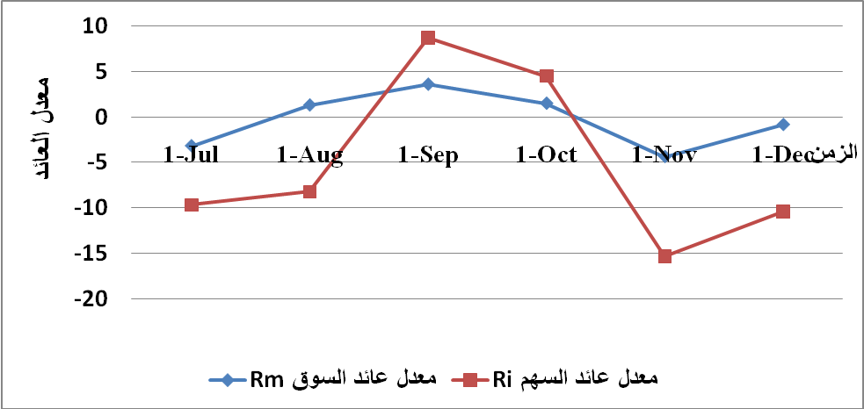
تطور معدل عائد سهم Ford والسوق

Slide 18
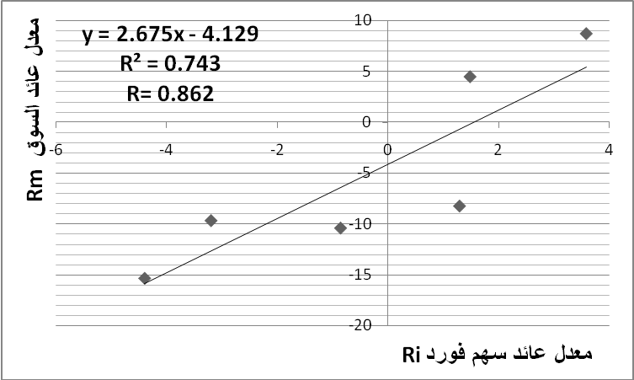
معدل عائد سهم Ford بدلالة معدل عائد السوق

Slide 19
4. مزايا مقياس بيتا:
مؤشر يتميز بسهولة الفهم، إذ هو رقم يدل على المخاطرة التي يتحملها السهم من خلال مقارنته بالواحد الصحيح، والذي يمثل مخاطرة السوق المالي.
يستخدم لقياس معدل العائد المطلوب للسهم، وبالتالي حساب تكلفة حقوق الملكية (الأموال الخاصة)، وهو ما يسمح بتقييم الأسهم بطريقة خصم التدفقات النقدية.
يعتبر كمقياس لحساسية عائد للورقة المالية للتغيرات التي تطرأ على عائد السوق، وبالتالي فهو مقياس للمخاطر النظامية للأوراق المالية (سندات، أسهم).

Slide 20
5. عيوب مقياس بيتا:
لا يعتبر مقياس معتمد للمخاطر في حالة المؤسسات المدرجة حديثا في السوق المالي، لأنه يتطلب مدة من الإدراج والتداول لا تقل عن 5 سنوات.
لا يعتبر مقياس معتمد للمخاطر في حالة المؤسسات غير المدرجة في السوق المالي، أو المؤسسات التي لا يتشكل رأسمالها من أسهم، مثل المؤسسات العائلية والمؤسسات الصغيرة.
حساب بيتا يكون على أساس قيم تاريخية، وليس توقعات مستقبلية، وبما أن التاريخ لا يعيد نفسه، فإن بيتا لا يستطيع التنبؤ بقيمة السهم في المستقبل، وهو ما يهم المستثمر، لذا فمقياس بيتا يخسر الكثير من أهميته عند الاعتماد عليه في التحليل الأساسي في القرارات الاستثمارية.

